Slide 1
Atelier Editeurs
Prescrire avec FHIR et CIOdc
11:00

Slide 2
Qui sommes-nous ?
Olivier BOUX
  Médecin, directeur scientifique
  olivier.boux@phast.fr
Michel BLONDEL
  Directeur technique
  michel.blondel@phast.fr
David OUAGNE
  Responsable R&D (PhD en informatique médicale), Développeur Sénior
  david.ouagne@phast.fr

Slide 3



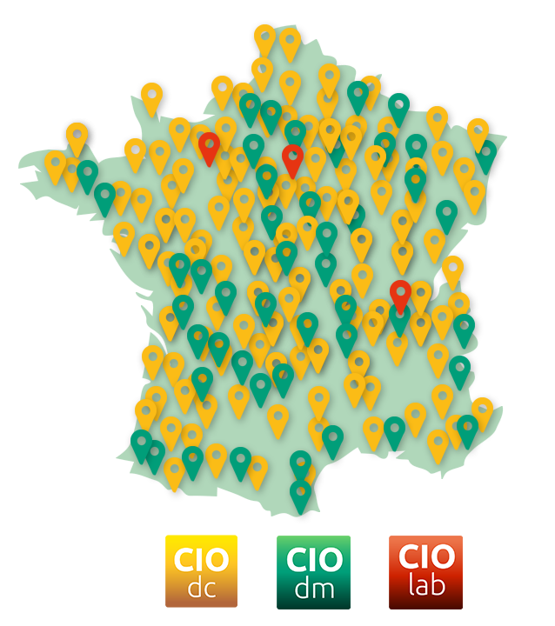





contribue
Organisations de standardisation :
HL7, IHE, SNOMED, Regenstrief, GMDN
insère
Cadre
institutionnel
national
adapte
déploie
Services de terminologies de santé
Catalogues de référence
médicament
dispositif médical
biologie
médicale

Slide 4
Audience attendu
Editeurs d’application du circuit du médicament
  Développeurs
Système en santé
  Architectes, développeurs et intégrateurs
Tous ceux qui sont familiers avec FHIR

Slide 5
Objectifs d’apprentissage
Comprendre la conception et les capacités des profils du circuit du médicament
Démontrer comment ils peuvent être utilisés dans les logiciels
Expliquer comment utiliser CIOdc on FHIR dans ce contexte
Vérifier la conformité des ressources FHIR produites vs profils du circuit du médicament

Slide 6
Plan du cours
Jour 1
Jour 2
Le médicament, en spécialité ou en DC (40')
  La plateforme ouverte au standard FHIR
  Le module de prescription : démonstrateur, démonstration
  Exercices pratiques : utiliser le démonstrateur
    Se connecter au démonstrateur et faire une prescription élémentaire
    Installer sa propre instance du démonstrateur sur son poste ou sur un serveur
Le recours au référentiel médicaments (40')
  CIOdc on FHIR : API, focus sur l’opération MedicationKnowledge$lookup
  CIOdc au cours de la prescription : des listes de valeurs évoluant avec le contexte utilisateur
  Exercices pratiques : dialoguer FHIR avec CIOdc au cours de la prescription
    Visualiser les flux entre l'application et CIOdc
    Jouer des étapes unitaires via Postman
    Prescrire une spécialité, prescrire une DC
La prescription médicamenteuse en FHIR (60')
  Les contraintes d'intégrité
  Le profil FrInpatientMedicationRequest de la ressource
  MedicationRequest
  Exercices pratiques : générer la ressource MedicationRequest d'une ligne de prescription intra-hospitalière
    Variantes sur le médicament prescrit
    Variantes sur la posologie
Validation des ressources créée dans la plateforme (20')
  Importation des profils
  Validation
  Exercice pratique : valider la conformité des ressources produites au profil FrInpatientMedicationRequest
    une spécialité
    un médicament simple en DC

Slide 7
Le médicament en spécialité ou en DC
11:10

Slide 8
La plateforme ouverte au standard FHIR
https://sandbox.logicahealth.org
  La Sandbox FHIR est un service gratuit fourni par Logica Health pour la communauté FHIR afin de développer des applications SMART-on-FHIR et d'autres applications FHIR
Qui est Logica Health
  Logica — anciennement Health Services Platform Consortium — a été fondée le 21 mai 2013 par Intermountain Healthcare, l'Université de Louisiane et la Veteran's Administration pour recentrer la manière dont les applications de santé sont développées. Plus de 270 contributeurs.

Slide 9
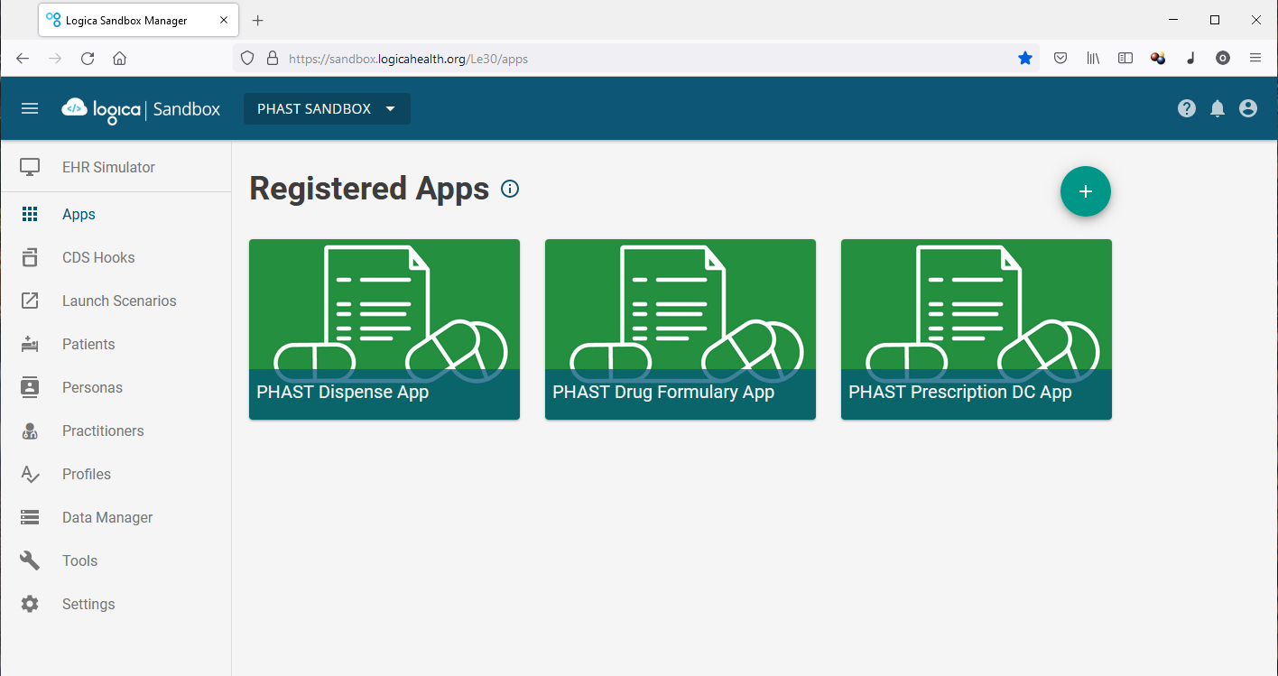
Le module de prescription : démonstrateur, démonstration
Sur la plateforme
OB
Une application

Slide 10
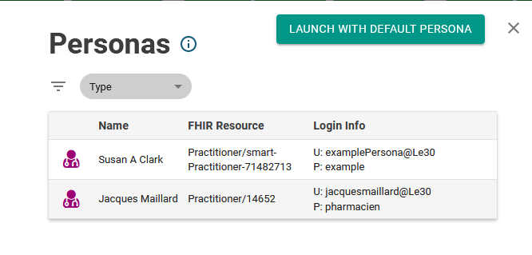
Choisir un acteur au nom duquel l’utilisateur intervient

Slide 11
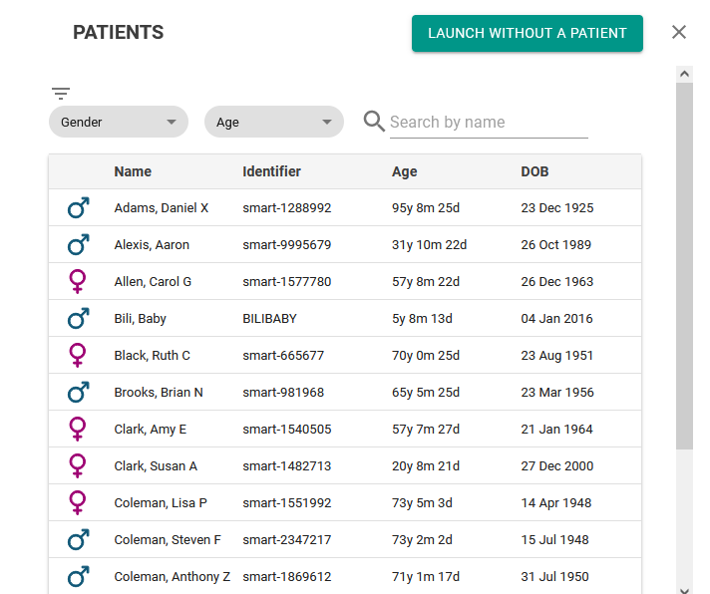

Slide 12
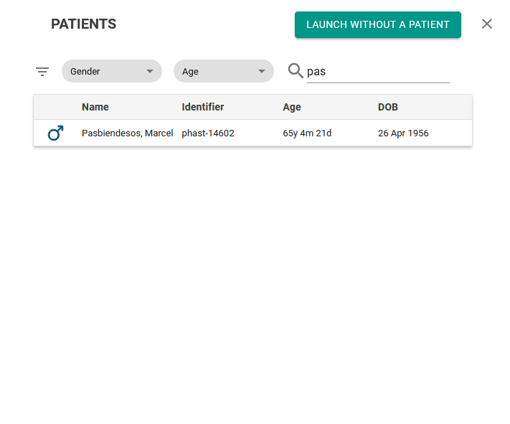
Filtrer la liste
Le patient fétiche

Slide 13
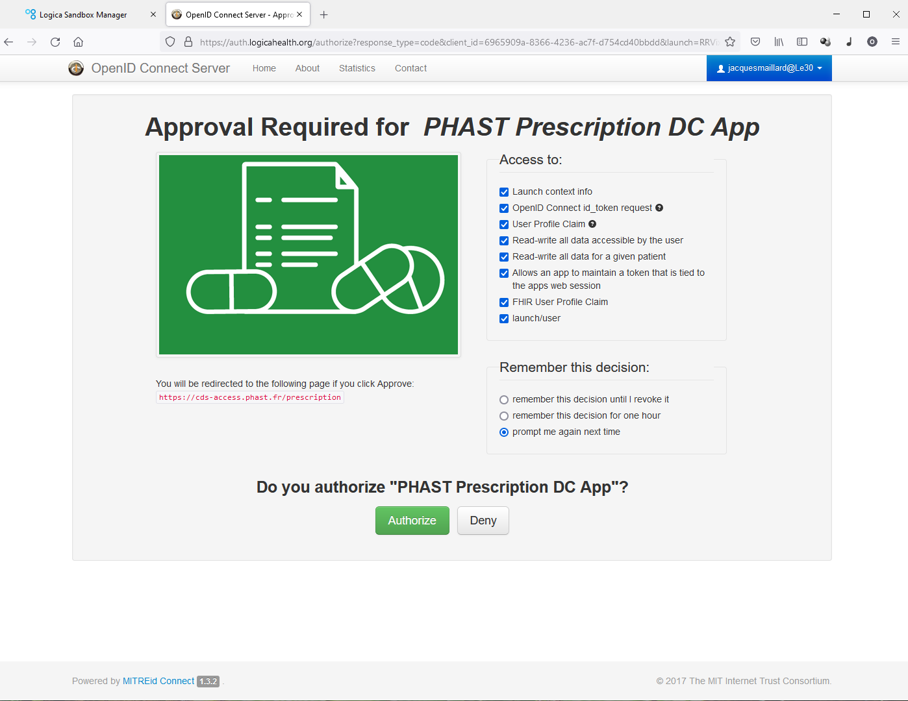
Dialogue SmartOnFHIR
pour autoriser l’app de prescription
à dialoguer avec le DPI Logica
sous session jacquesmaillard

Slide 14
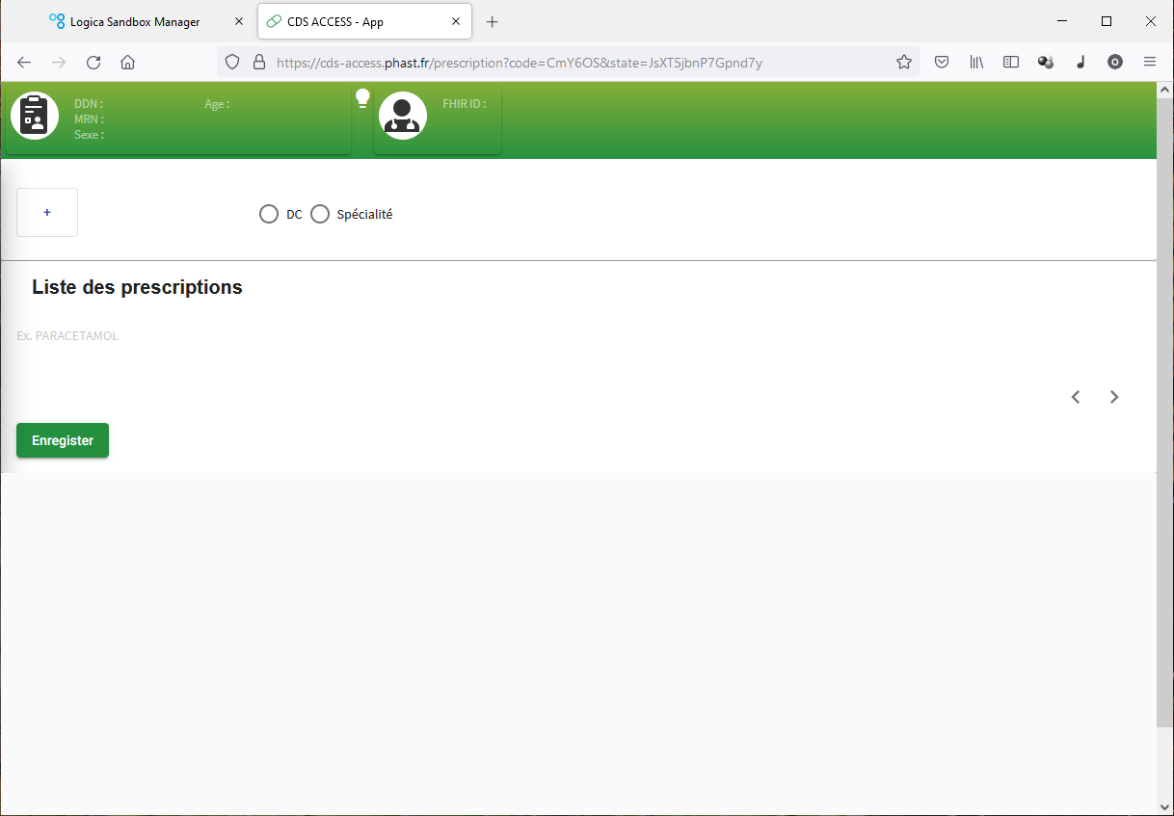
Fermer l’onglet
Vous êtes planté
Parce que vous avez lancé l’application
sans sélectionner de patient

Slide 15
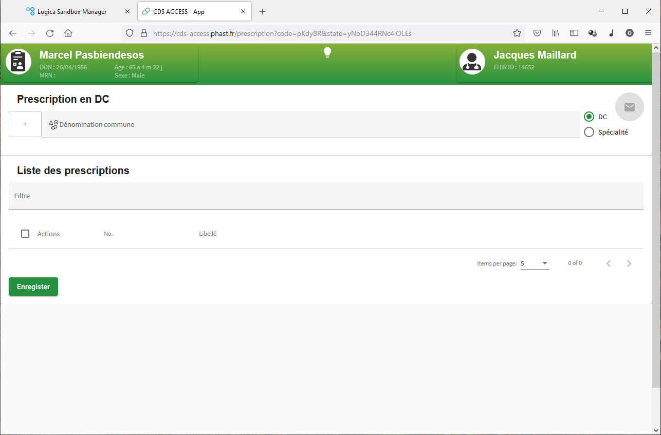
Le DPI (onglet caché)
L’applet de prescription
Le prescripteur
Le patient
L’identité de la personne
  au nom de laquelle l’utilisateur agit
Dans ce module,
  l’utilisateur a le rôle de prescripteur
La ligne de prescription
en DC ou en spécialité
La « session » de prescription
composée de plusieurs lignes
que l’on retourne au DPI quand on a terminé

Slide 16
Exercices pratiques : utiliser le démonstrateur
11:15
Avoir installé les prérequis (git, node.js)
Cloner le projet : git clone https://github.com/phast-fr/cds-access-smart-app.git
(pour plus de détails : https://docs.github.com/en/repositories/creating-and-managing-repositories/cloning-a-repository)
Installer les dépendances de l'application : dans le répertoire cds-access-smart-app, exécuter npm install
Création d'un compte sur la Sandbox Logica : https://sandbox.logicahealth.org/
Créer une Sandbox en version FHIR R4
Enregistrer la Smart App de prescription
(pour plus de détails : https://logica.atlassian.net/wiki/spaces/HSPC/pages/60915727/Sandbox+Registered+Apps) :
- App Launch URI : http://localhost:4200/prescription/launch;
- App Redirect URIs : http://localhost:4200/prescription;
- Scope : online_access profile openid fhirUser launch launch/user user/*.* patient/*.*
Configuration
  dans le répertoire environment, créer un fichier nommé credential.ts sur le modèle du fichier credential.template.ts
  dans le fichier credential.ts nouvellement créé, mettre à jour le client_id du module prescription avec l'UUID obtenu lors de l'enregistrement de l'App et les identifiants obtenu auprès de PHAST dans cio_dc_credential et tio_credential
Lancer l'écoute du serveur : dans le répertoire cds-access-smart-app, exécuter npm start
Lancer l'application depuis la Sandbox Logica

Slide 17
Le recours au référentiel médicaments
11:55

Slide 18
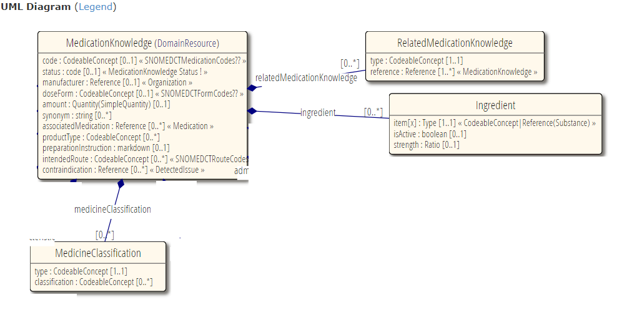
CIOdc on FHIR : API, focus sur l’opération MedicationKnowledge$lookup (MedicationKnowledge R4)
https://www.hl7.org/fhir/medicationknowledge.html
Les spécialités reliées à la DC.
Les DCs de la spécialité.
L'identifiant (CIO, SNOMED CT)
Les formes (CIO, SNOMED CT, EDQM)
Le type de produit : (UCD, DC1, DC2, etc.)
Extrait
Les voies (CIO, SNOMED CT, EDQM)
Les substances composant la DC ou la spécialité (CIO, SNOMED CT)

Slide 19
CIOdc on FHIR : API, focus sur l’opération MedicationKnowledge$lookup ($lookup)
Cette opération permet de récupérer les différents axes (Voie, forme, ingrédient, strength, et.) possibles d’une DC. Chaque Axe peut être forcé et ainsi servir de filtre.
Url : [base]/MedicationKnowledge/$lookup
In parameters :
Name | Cardinality | Type |  |  | Documentation
with-related-medication-knowledge | 0..1 | Boolean |  |  | Indique si l’opération doit renvoyer les MedicationKnowledge associés.
medicationKnowledge | 0..1 | MedicationKnowledge |  |  | Une ressource MedicationKnowledge portant les « filtres » Voie, forme, amount, strength.
Out parameters :
Name | Cardinality | Type |  |  | Documentation
amount | 0..* | SimpleQuantity |  |  | Les « Volumes » disponibles.
intendedRoute | 0..* | CodeableConcept |  |  | Les « voies » disponibles
doseForm | 0..* | CodeableConcept |  |  | Les « formes » disponibles
composition | 0..*
composition.dosage | 1..1 | String |  |  | Expression littérale du dosage du MK
composition.Ingredient | 1..*
composition.Ingredient.strength | 0..1 | Ratio |  |  | Strength de la substance Active
composition.Ingredient.Item | 1..1 | CodeableConcept |  |  | Identifiant de la substance active
unite | 0..* | Coding |  |  | Liste de unités disponibles
relatedMedicationKnowledge | 0..*
relatedMedicationKnowledge.type | 1..1 | CodeableConcept |  |  | Type du MedicationKnowledge Associé (DC, UCD, …)
relatedMedicationKnowledge.reference | 1..1 | Reference |  |  | Référence du MedicationKnowledge associé.

Slide 20
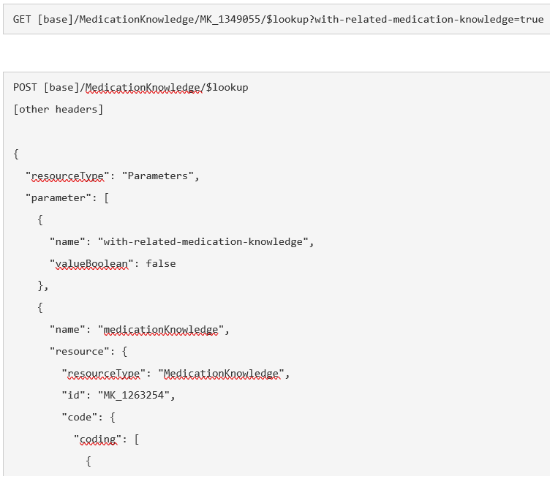
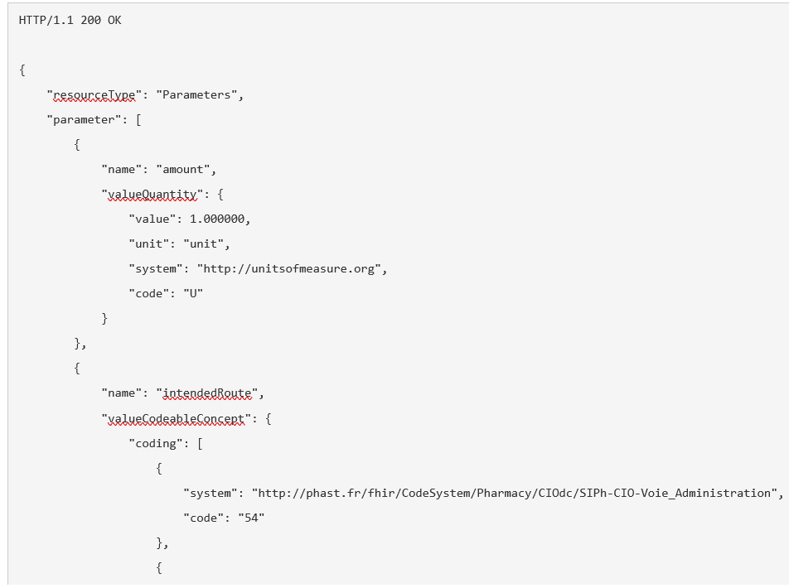
CIOdc on FHIR : API, focus sur l’opération MedicationKnowledge$lookup (Exemple)
Réponse :
git clone https://github.com/phast-fr/atelier-editeur-prescription.git
https://github.com/phast-fr/atelier-editeur-prescription/blob/main/Atelier2021.postman_collection.json

Slide 21
CIOdc au cours de la prescription : des listes de valeurs évoluant avec le contexte utilisateur
12:00
Dénomination commune = PARACETAMOL
Dosage (par P.A.) | Volume (par composant) | Forme (par composant) | Voie (tous les composants) | Dose . unité
100 mg 500 mg 1 g 24 mg/mL 30 mg/mL | 1 dose-kg | gélule granulés lyophilisat oral solution buvable solution pour perfusion | intraveineuse orale rectale | mg g

Slide 22
CIOdc au cours de la prescription : des listes de valeurs évoluant avec le contexte utilisateur
Dénomination commune = PARACETAMOL
Dosage (par P.A.) | Volume (par composant) | Forme (par composant) | Voie (tous les composants) | Dose . unité
100 mg 500 mg 1 g 24 mg/mL 30 mg/mL | 1 dose-kg | gélule granulés lyophilisat oral solution buvable solution pour perfusion | intraveineuse orale rectale | mg g
500 mg | -- | gélule granulés lyophylisat oral solution buvable solution pour perfusion | intraveineuse orale | mg g unité

Slide 23
CIOdc au cours de la prescription : des listes de valeurs évoluant avec le contexte utilisateur
Dénomination commune = PARACETAMOL
Dosage (par P.A.) | Volume (par composant) | Forme (par composant) | Voie (tous les composants) | Dose . unité
100 mg 500 mg 1 g 24 mg/mL 30 mg/mL | 1 dose-kg | gélule granulés lyophilisat oral solution buvable solution pour perfusion | intraveineuse orale rectale | mg g
500 mg | -- | gélule granulés lyophylisat oral solution buvable solution pour perfusion | intraveineuse orale | mg g unité
24 mg/mL 30 mg/mL | 1 dose-kg | solution buvable | orale | dose-kg mg

Slide 24
CIOdc au cours de la prescription : des listes de valeurs évoluant avec le contexte utilisateur
Dénomination commune = PARACETAMOL
Dosage (par P.A.) | Volume (par composant) | Forme (par composant) | Voie (tous les composants) | Dose . unité
100 mg 500 mg 1 g 24 mg/mL 30 mg/mL | 1 dose-kg | gélule granulés lyophilisat oral solution buvable solution pour perfusion | intraveineuse orale rectale | mg g
500 mg | -- | gélule granulés lyophylisat oral solution buvable solution pour perfusion | intraveineuse orale | mg g unité
24 mg/mL 30 mg/mL | 1 dose-kg | solution buvable | orale | dose-kg mg
30 mg/mL | 1 dose-kg | solution buvable | orale | dose-kg mg mL

Slide 25
Exercices pratiques : dialoguer FHIR avec CIOdc au cours de la prescription
12:05
Visualiser les flux entre l'application et CIOdc
Jouer des étapes unitaires via Postman
Prescrire une spécialité, prescrire une DC

Slide 26
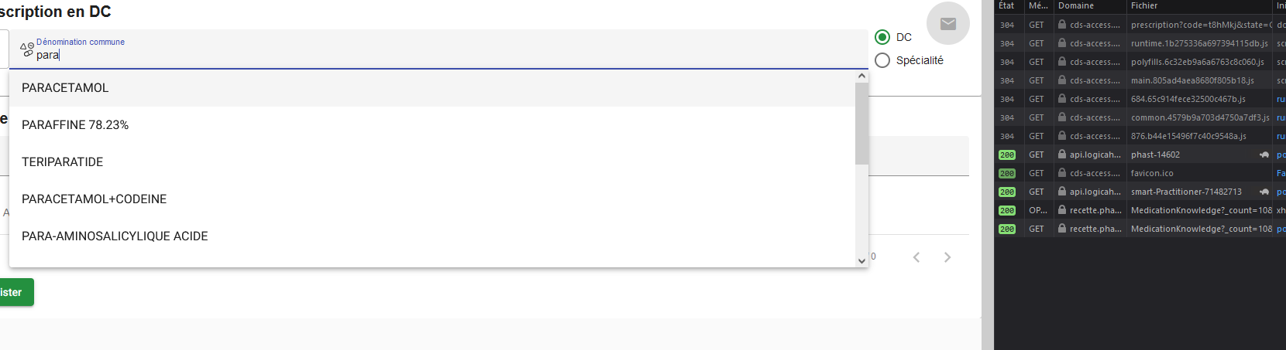
Visualiser les flux entre l'application et CIOdc
Affichage des flux réseaux dans le navigateur (ctrl+shift+i)

Slide 27
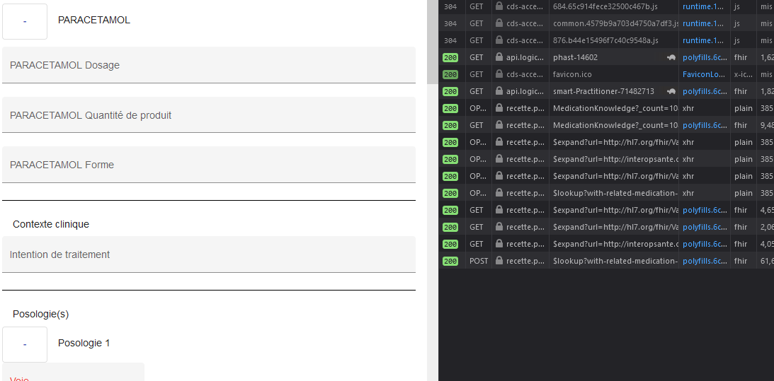
Visualiser les flux entre l'application et CIOdc

Slide 28
Jouer des étapes unitaires via Postman
12:10
Authorization : basic
Username : Atelier@phast.fr
Password : Atelier_2021
git clone https://github.com/phast-fr/atelier-editeur-prescription.git
https://github.com/phast-fr/atelier-editeur-prescription/blob/main/Atelier2021.postman_collection.json
Chercher une DC. Ex: Paracetamol
https://recette.phast.fr/resources-server_Atelier/api/fhir/MedicationKnowledge?code:text=paracetamol&product-type=DC
$lookup sur une dc. Ex : Paracetamol
GET : https://recette.phast.fr/resources-server_Atelier/api/fhir/MedicationKnowledge/MK_1263254/$lookup
POST : https://recette.phast.fr/resources-server_Atelier/api/FHIR/MedicationKnowledge/$lookup
Chercher une DC multi-composants. Ex: Paracetamol+Codeine
https://recette.phast.fr/resources-server_Atelier/api/fhir/MedicationKnowledge?code:text=paracet&code:text=codei&product-type=DC
MK Search DC (Paracetamol)
MK Lookup DC (Paracetamol)
MK Lookup DC (Paracetamol solution buvable)
MK Search DC (Paracetamol + Codeine)

Slide 29
Jouer des étapes unitaires via Postman
Authorization : basic
Username : Atelier@phast.fr
Password : Atelier_2021
git clone https://github.com/phast-fr/atelier-editeur-prescription.git
https://github.com/phast-fr/atelier-editeur-prescription/blob/main/Atelier2021.postman_collection.json
Chercher une spécialité. Ex : Codoliprane
Par son nom :
https://recette.phast.fr/resources-server_Atelier/api/fhir/MedicationKnowledge?code:text=codoliprane&product-type=UCD
Par son code UCD :
https://recette.phast.fr/resources-server_Atelier/api/fhir/MedicationKnowledge?code=3400891297874&product-type=UCD
MK Search UCD by Name
MK Search UCD by code

Slide 30
Prescrire une spécialité, prescrire une DC
12:25
Les exemples du guide d’implémentation
  La prescription en spécialité // La prescription en DC
https://simplifier.net/guide/fr-medication/priseenchargemdicamenteusedupatient
Ce n’est pas tout à fait la même chose
  En DC, le prescripteur n’exprime que ses contraintes. Au minimum
    La DC (ex: PARACEMATOL)
    La voie (ex: per os)
    Les doses à administrer (ex: 1 g à 7h et à 18h tous les jours pendant 5j)
  En spécialité, le médicament est sur-défini
    La spécialité (ex: DOLIPRANE 500 mg, cpr)
    La voie (ex: par os)
    Les doses à administrer (ex: 2 cpr à 7h et à 18h tous les jours pendant 5j)

Slide 31
Prescrire une spécialité, prescrire une DC
C’est pareil
  Les mêmes propriétés du médicament prescrit
    Le dosage principes actifs, le volume
    La forme, les voies (autorisées)
  Les mêmes expressions de la posologie
    Doses : fréquence, horaires, quantité, durée d’administration
  Les règles de validité d’une prescription
Mais c’est différent
  La spécialité est sur-définie, c’est médicament réel
    Toutes les propriétés sont fixées dans la prescription
  Le médicament en DC est à granularité choisie par le prescripteur
    Toutes les propriétés ne sont pas nécessairement fixées dans la prescription
⬅ Développement
⬅ Référentiel médicament

Slide 32
Demain

Slide 33
Plan du cours
Jour 1
Jour 2
Le médicament, en spécialité ou en DC (40')
  La plateforme ouverte au standard FHIR
  Le module de prescription : démonstrateur, démonstration
  Exercices pratiques : utiliser le démonstrateur
    Se connecter au démonstrateur et faire une prescription élémentaire
    Installer sa propre instance du démonstrateur sur son poste ou sur un serveur
Le recours au référentiel médicaments (40')
  CIOdc on FHIR : API, focus sur l’opération MedicationKnowledge$lookup
  CIOdc au cours de la prescription : des listes de valeurs évoluant avec le contexte utilisateur
  Exercices pratiques : dialoguer FHIR avec CIOdc au cours de la prescription
    Visualiser les flux entre l'application et CIOdc
    Jouer des étapes unitaires via Postman
    Prescrire une spécialité, prescrire une DC
La prescription médicamenteuse en FHIR (60')
  Les contraintes d'intégrité
  Le profil FrInpatientMedicationRequest de la ressource
  MedicationRequest
  Exercices pratiques : générer la ressource MedicationRequest d'une ligne de prescription intra-hospitalière
    Variantes sur le médicament prescrit
    Variantes sur la posologie
Validation des ressources créée dans la plateforme (20')
  Importation des profils
  Validation
  Exercice pratique : valider la conformité des ressources produites au profil FrInpatientMedicationRequest
    une spécialité
    un médicament simple en DC

